Slide 1
Biancardi, Julián
Czop, Santiago
Capón Blanquer, Mateo
LABORATORIO GRUPO 3
Ejercicios de Parcial

Slide 2
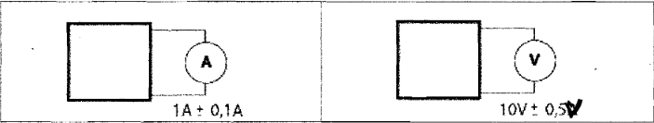
Coloquio 26/02/2018
Enunciado
Determine el modelo equivalente, indicando los valores de los componentes, con las incertidumbres correspondientes.

Slide 3
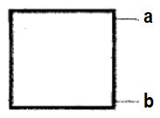
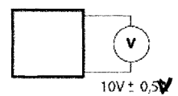

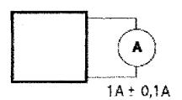
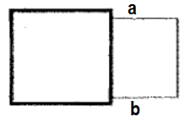

V_{th}
I_{n}

Slide 4



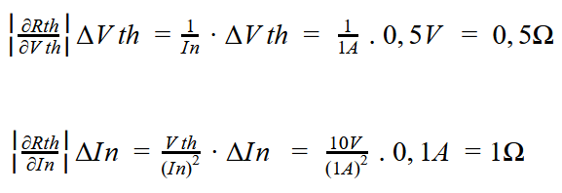
Con la siguiente relación calculamos el valor representativo:
Procedemos a calcular la incertidumbre:

Slide 5


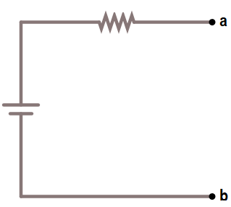



(Aproximando a la primera cifra significativa)
El modelo equivalente queda de la siguiente manera :

Slide 6

Espacio para Consultas

Slide 7
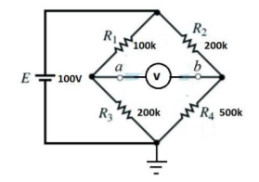
Enunciado
Para el circuito de la figura, determine, por favor, el valor que indicaría un voltímetro analógico, en la función DC de las sigs. características: 10-50-100-1000V y sensibilidad de 20 kΩ/V, clase 3 y 100 divisiones. ¿Será una medición confiable? Justifique.

Slide 8
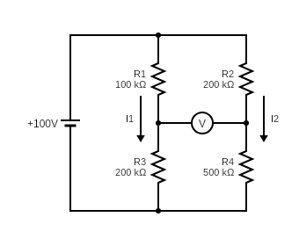
Paso 1 - Simplificar el circuito
R_{th} = R₁ // R₃ + R₂ // R₄ = 4400/21 kOhm = 209.52 kOhm
R_{eq} = (R₁ + R₃) // (R₂ + R₄) = 210 kOhm
I_{F} = 100V / 210 kOhm = 10/21 mA
I₁ = 210/300 * 10/21 mA = ⅓ mA
I₂ = 210/700 * 10/21 mA = 1/7 mA
V_{th} = -100kOhm * ⅓ mA + 200kOhm * 1/7 mA
V_{th} = -100/21V = -4.761V

Slide 9
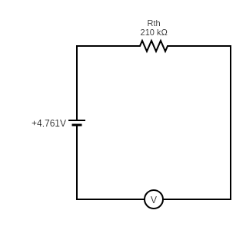
Paso 2 - Calcular Incertidumbres
- Elegimos el alcance más cercano por encima de 4.761V: 10V
- Calculamos la incertidumbre de clase:
E_{c} = 3% * 10V = 0.3V
- Calculamos la incertidumbre de apreciación:
E_{a} = 0.25div * 10V/100div = 0.025 V
- Calculamos el error absoluto:
E_{abs} = 0.325 V
- Calculamos el error porcentual:
E% = 0.325V * 100 / 4.71V = 6.83%

Slide 10
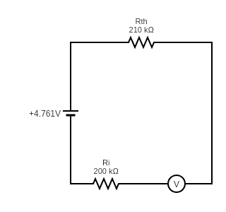
Paso 2 BIS - Calculando el valor medido
- Elegimos el alcance más cercano por encima de 4.761V:
10V
-Calculamos el valor medido:
Vm = 200/410 * 4.761V = 2.32V
- Calculamos la incertidumbre de clase:
Ec = 3% * 10V = 0.3V
- Calculamos la incertidumbre de apreciación:
E_{a} = 0.25div * 10V/100div = 0.025 V
- Calculamos el error absoluto:
E_{abs} = 0.325 V
- Calculamos el error porcentual:
E% = 0.325V * 100 / 4.761V = 6.83%

Slide 11
Paso 3 - Expresar el resultado
Paso 4 - Conclusiones
Vm = 4.8V +/- 0.4V VOLTÍMETRO IDEAL
Vm = 2.3V +/- 0.4V VOLTÍMETRO REAL
La medición no sería confiable, pues la resistencia del circuito
es muy cercana a la del voltímetro

Slide 12
Espacio para Consultas

